Slide 1
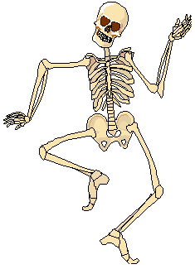
Anatomie des Mammifères

Slide 2
L’appareil digestif
Tube digestif
La bouche
Le pharynx
L’œsophage
L’estomac
L’intestin grêle
Le gros intestin
Organes annexes
Les dents
La langue
Les glandes salivaires
Le foie
Le pancréas
La vésicule biliaire
1- Anatomie de l’appareil digestif

Slide 3
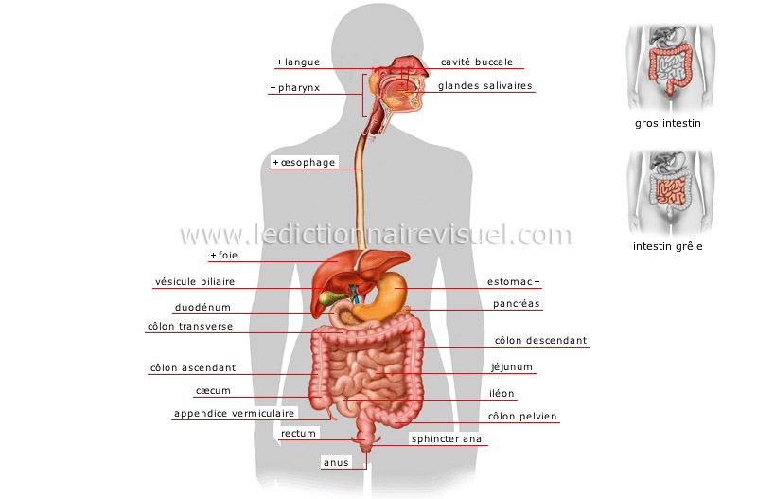

Slide 4
2- Anatomie de l’appareil respiratoire
L’appareil respiratoire
Voies respiratoires supérieures
Les fosses nasales
Le pharynx
Le larynx
Voies respiratoires inférieures
La trachée
Les bronches
Les poumons

Slide 5
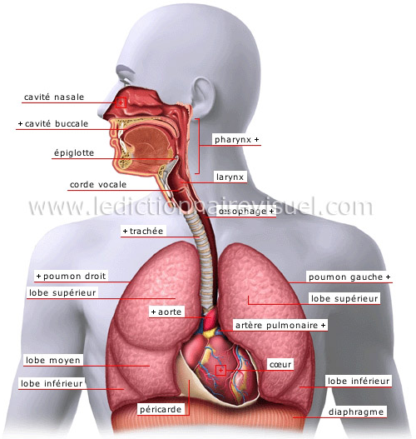

Slide 6
3- Anatomie de l’appareil cardiovasculaire
L’appareil cardio-vasculaire
Pompe musculaire
Le cœur
Vaisseaux
Les artères
Les capillaires
Les veines

Slide 7
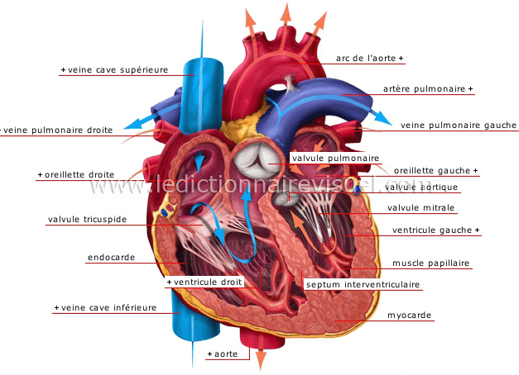
péricarde

Slide 8
L’appareil génital
Glandes génitales
Les ovaires
Voies génitales
Les conduits excréteurs: les trompes
Un organe creux destiné à recueillir le conceptus: l’utérus
Le vagin
La vulve.
L’appareil génital
Glandes génitales
Les testicules
Voies génitales
Les voies spermatiques (les épididymes, les conduits déférents, les glandes séminales, les conduits éjaculateurs)
La glande prostatique
Le pénis
Le scrotum
L’appareil urinaire
Organes excréteurs
Les reins
Voies urinaires
Conduits excréteurs internes: les uretères
Un réservoir: la vessie
Un conduit excréteur externe: l’urètre.
4- Anatomie de l’appareil urogénital

Slide 9
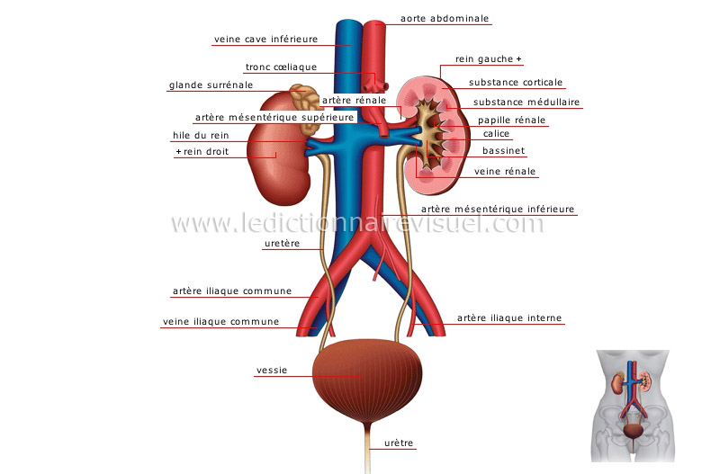
L’appareil urinaire

Slide 10
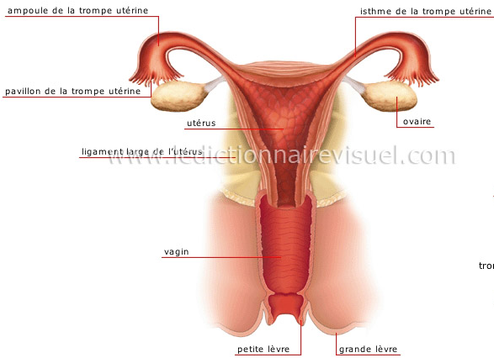
L’appareil génital féminin
myométral de la trompe utérine

Slide 11
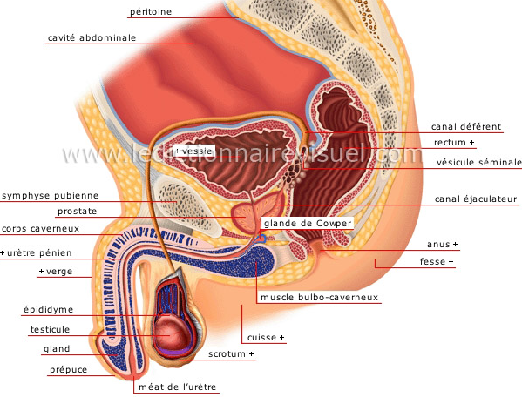
L’appareil génital masculin

Slide 12
Les glandes endocrine
Glandes principales
L'hypophyse,
L'hypothalamus,
La thyroïde,
Les parathyroïdes,
Le pancréas,
Les glandes surrénales,
Les ovaires et les testicules.
Autres glandes
L'épiphyse,
Le thymus,
Le rein,
Le cœur.
5- Système endocrinien

Slide 13
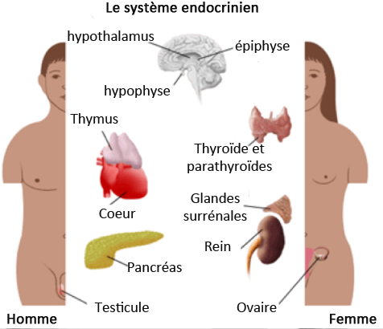
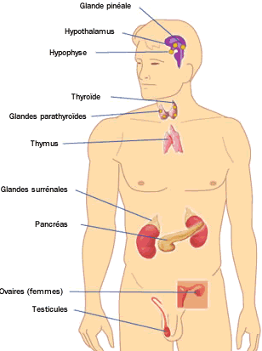

Slide 14
6- Système nerveux

Slide 15
7- Organes des sens
a- L’œil et la vue
L’œil est l’organe de la vue, qui sert à percevoir les formes, les distances, les couleurs et les mouvements.

Slide 16
b- L’oreille et l’ouïe
L’oreille est l’organe de l’ouïe, qui sert à capter le son. Mais elle joue également un rôle important dans l'équilibre.

Slide 17
c- Le nez et l’olfaction
Le nez est l’organe de l’odorat, qui contribue à l’olfaction, la respiration et la phonation.

Slide 18
d- La langue et la gustation
La langue est l’organe du goût. C’est une structure musculaire mobile de la cavité buccale, intervenant, en plus la gustation, dans la mastication, l’ingestion alimentaire et la phonation.

Slide 19
e- La peau et la somesthésie
La peau est l’organe de la somesthésie. c’est un revêtement externe du corps ayant un rôle de protection, de sensibilité tactile et de thermorégulation

